Slide 1
স্বাগতম

Slide 2
cÖYq‡Y
‡invbv Av³vi SY©v
mnKvix wkÿK (AvBwmwU)
‡Mvcvjcyi D”P we`¨vjq
ZvivKv›`v, gqgbwmsn

Slide 3
cwiwPwZ
বিষয় : তথ্য ও যোগাযোগ প্রযুক্তি
শ্রেণি : ষষ্ঠ
অধ্যায় : তৃতীয় অধ্যায়
পাঠ : ১ . ICTএর নিরাপদ ব্যবহার )

Slide 4
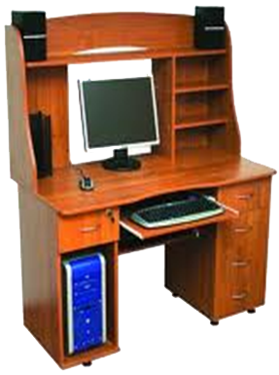
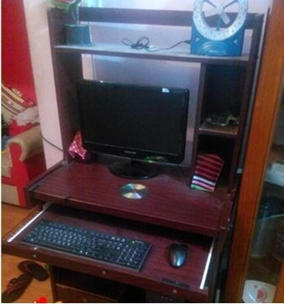
চিত্রের কোন ব্যবহারটি নিরাপদ বলে তুমি মনে কর।

Slide 5
আজকের পাঠ
তথ্য ও যোগাযোগ প্রযুক্তির নিরাপদ ব্যবহার

Slide 6
শিখনফল
এ পাঠ শেষে শিক্ষার্থীরা ….
১। তথ্য ও যোগাযোগ প্রযুক্তির যন্ত্রপাতি রক্ষণাবেক্ষণের উপায় ব্যাখ্যা করতে পারবে;
২। ‘‘তথ্য ও যোগাযোগ প্রযুক্তির নিরাপদ ব্যবহার একান্ত কাম্য’’ উক্তিটি ব্যাখ্যা করতে পারবে;
৩। কম্পিউটারে ফ্যান লাগানোর কারণ ব্যাখ্যা করতে পারবে ।

Slide 7
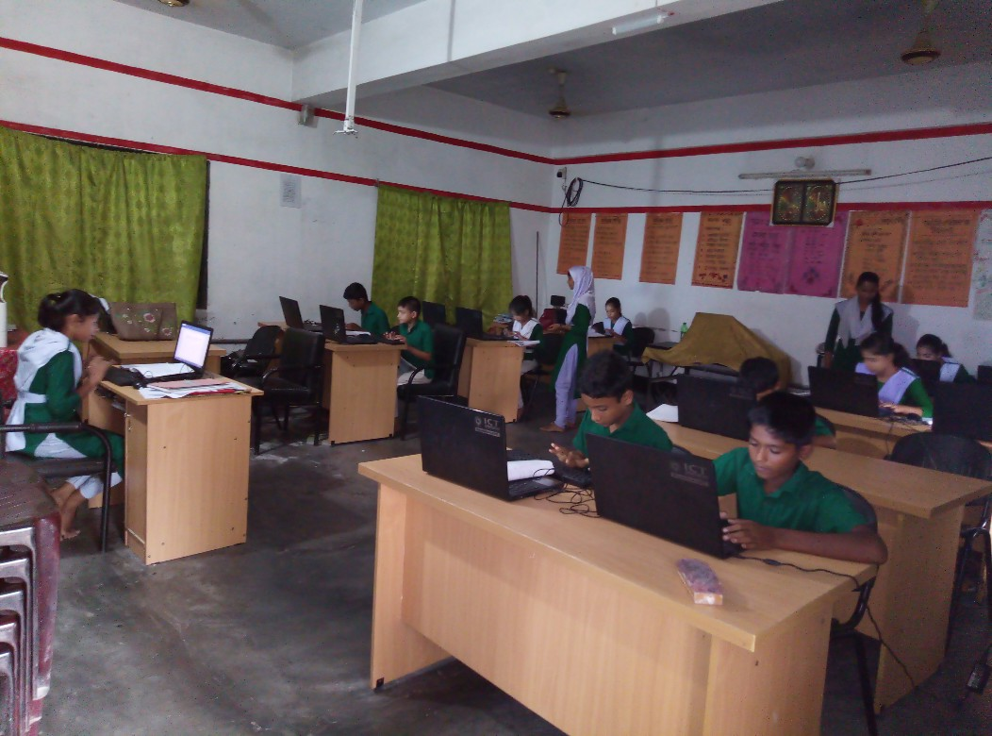
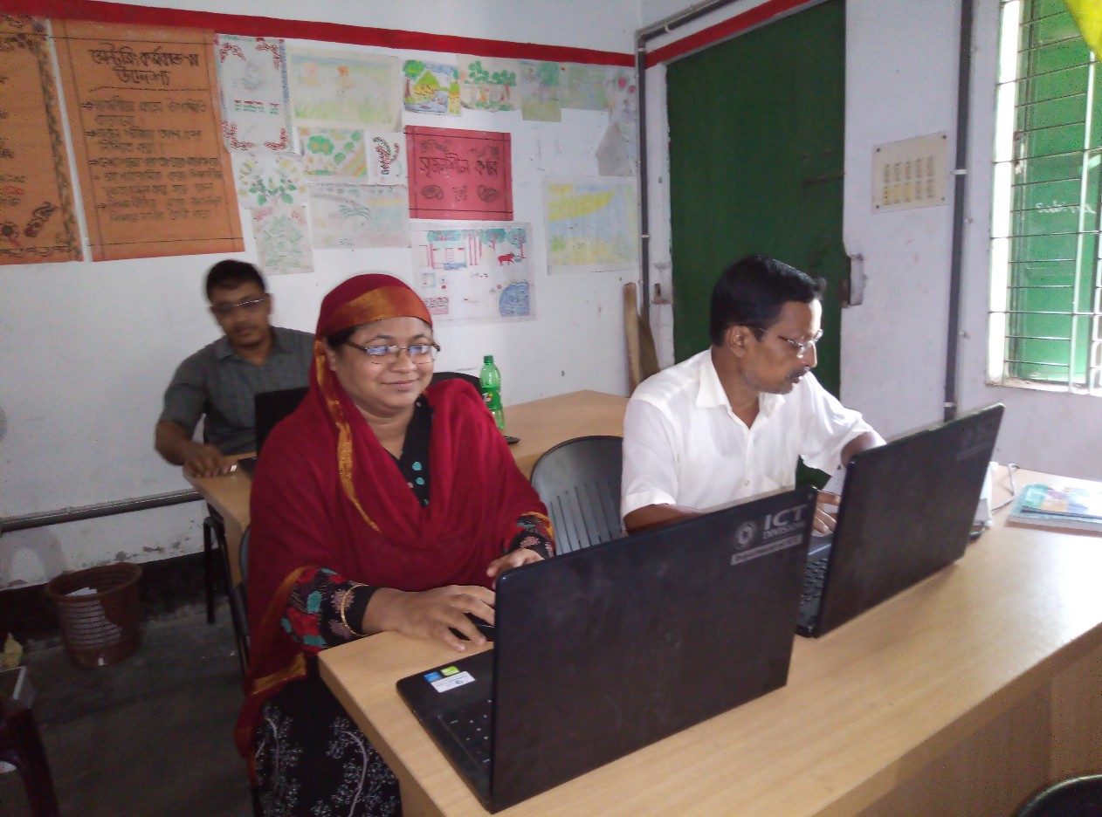
বর্তমানে ছোট বড় সবাই কম্পিউটার ব্যবহার করে

Slide 8
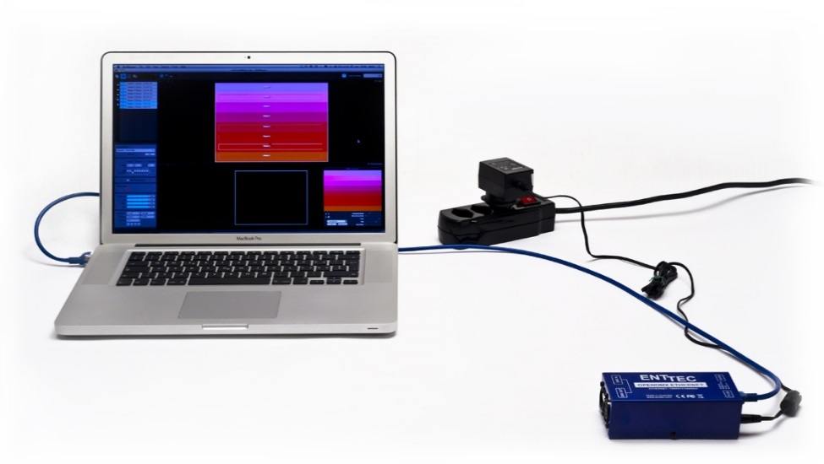
বৈদ্যুতিক সংযোগ

Slide 9
আমাদের দেশের বিদ্যুৎ প্রবাহের ভোল্টেজ ২২০ ভোল্ট।

Slide 11
দলগত কাজ
কম্পিউটারে ফ্যান লাগানো হয় কেন- ব্যাখ্যা কর।

Slide 12
মূল্যায়ন
১। প্রসেসর কী ?
২। বৈদ্যুতিক সংযোগ কেন দেওয়া হয় ?

Slide 13
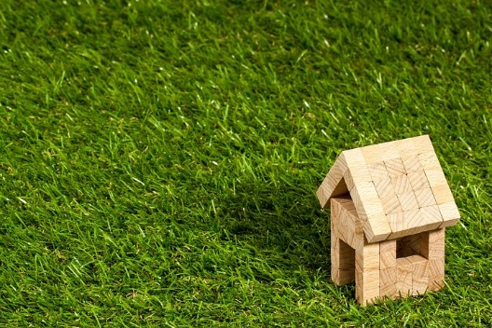
বাড়ির কাজ
প্রসেসরকে ঠান্ডা করার জন্য তার ওপর ফ্যান লাগানো হয় কেন ।

